Slide 1

IWATCH A MONITORACE PACIENTŮ PO ABLACI FIS
MUDr. Kristýna Štolbová
Klinika kardiologie IKEM
8.11.2021

Slide 2
MUDr.Kristýna Štolbová | Nemám konflikt zájmů | Mám konflikt zájmů | Specifikace konfliktu
Zaměstnanecký poměr | X |  | -
Vlastník / akcionář | X |  | -
Konzultant | X |  | -
Přednášková činnost | X |  | -
Člen poradních sborů (advisory boards) | X |  | -
Podpora výzkumu / granty | X |  | -
Jiné honoráře (např. za klinické studie či registry) | X |  | -

Slide 3

Obezita a fibrilace síní
Obezita je významným rizikovým faktorem pro vznik fibrilace síní
Snížení tělesné hmotnosti toto riziko snižuje a zvyšuje pravděpodobnost udržení normální rytmu

Slide 4
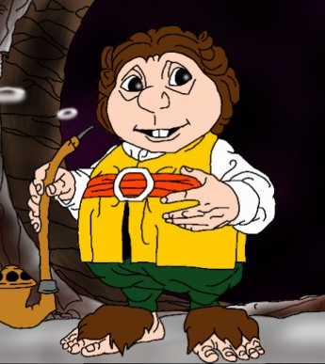
Studie HOBIT-FS
Vliv komplexní intervence cílené na snížení HmOtnosti na kontrolu rytmu u oBézních pacIenTů s Fibrilací Síní
Randomizovaná klinická studie ve spolupráci Kliniky diabetologie IKEM a Kliniky kardiologie IKEM s multioborovým obezitologickým přesahem (nutricionisté, fyzioterapie, psychologie, IT apod.)
Pacienti budou na základě náhodného výběru zařazeni buď do skupiny intervenční s cílem hmotnostní redukce nebo do kontrolní skupiny bez cílené obezitologické péče (randomizovaná studie)
80 intervenční : 80 neintervenční větev

Slide 5
Vstupní kritéria
Pacient s BMI nad 30 kg/m² indikovaný k první katetrizační ablaci pro paroxysmální/perzistentní FiS
Pacient přístupný nutriční intervenci + zvýšení pohybové aktivity ev. podávání antiobezitik či operační léčbě obezity
Věk 18-70 let

Slide 6
Vylučovací kritéria
IM, CMP, PE v posledních 3 měsících
Již dříve provedená RFA
EF LK pod 40 %, NYHA IV, nestabilní AP
CKD IV-V (eGFR pod 0,5 ml/s)
Špatně kompenzovaná thyreopatie
Těžká hepatopatie
Aktivní malignita
CHOPN, astma těžšího stupně, potřeba DDOT
Aktivní revmatické systémové onemocnění
Těžká artróza nosných kloubů neumožňující zvýšenou fyzickou aktivitu
Diabetik s pokročilými komplikacemi: proliferativní retinopatie, zvýšené riziko syndromu diabetické nohy či aktivní syndrom diabetické nohy/defekt
Těžká symptomatická ICHDK, ICHS
Těžké psychiatrické onemocnění, které povede k noncompliance

Slide 7
Cíle studie
Posouzení vlivu komplexního programu zaměřeného na snížení hmotnosti na četnost výskytu epizod fibrilace síní a kvalitu života po katetrizační ablaci
Objasnění mechanizmu působení snížení hmotnosti na udržení normálního srdečního rytmu

Slide 8
Randomizace
Intervenční větev
Ve 3.měsíci pacienti dostanou hodinky a telefon značky Apple
Nutriční terapeut, fyzioterapeut, diabetolog, kardiolog, psycholog
Neintervenční větev
Sledování (kardiolog, obezitolog)
V 9.měsíci pacienti dostanou hodinky a telefon značky Apple
Za 18 měsíců po skončení studie dobrovolníci přejdou do intervenční větve

Slide 9
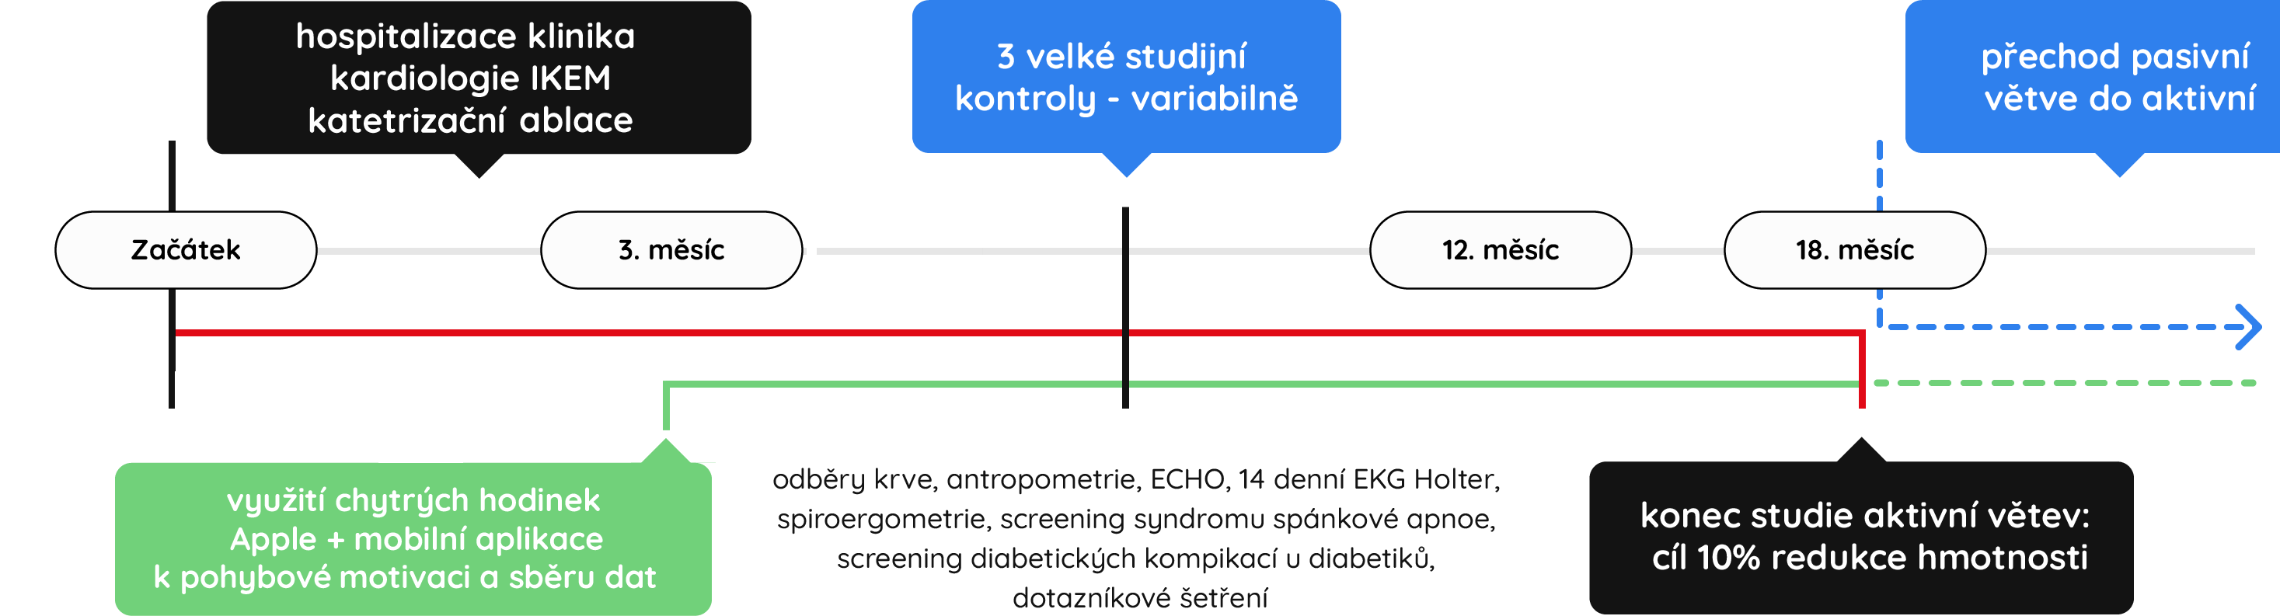
Průběh studie

Slide 10
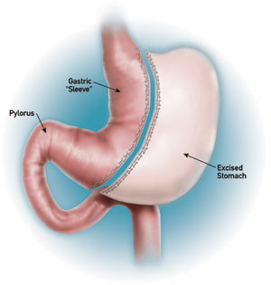
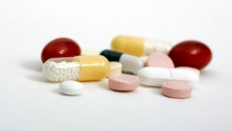

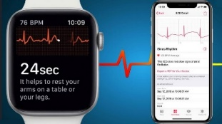
Komplexní intervence v rámci studie HOBIT-FS
Intenzivní léčba obezity vč. farmakoterapie a bariatrické chirurgie
Nutriční terapeutka
Kardiolog
Obezitolog
Tělovýchovný lékař
Katetrizační ablace
telemonitoring
Podpora k udržení zdravého životního stylu
Fyzioterapeut
Individualizace léčby
Psycholožka
Zpětná vazba a motivace pomocí on-line aplikace
Snížení hmotnosti
Udržení normálního srdečního rytmu
Informační systém IKEM

Slide 11
K motivaci pacientů ke snížení hmotnosti může významně přispět telemonitoring a telemedicína
Telemedicína – vzdálená péče o pacienty s využitím moderních technologii (videokonference atp.)
Telemonitoring – využití informačních a komunikačních technologií ke vzdálené monitoraci a přenosu informací ve vztahu ke zdravotnímu stavu pacienta (kombinace monitorovacího zařízení a síťového přenosu)

Slide 12

V čem může pomoci telemonitoring a telemedicína?
Zvýšení motivace pacientů
Pomoc v intenzivní edukaci
Lepší definice cílů léčby a facilitace jejich dosažení
Zvýšení účinnosti redukčních programů
Častější interakce pacientů se zdravotním personálem při zachování nebo snížení počtu návštěv v ordinaci

Slide 13
Spolupráce
Spolupráce se společností Apple (Apple Watch 5) a Apple iPhone ke sledování výskytu arytmie, fyzické aktivity
Spolupráce s IT a vývojáři aplikace pro studii

Slide 14

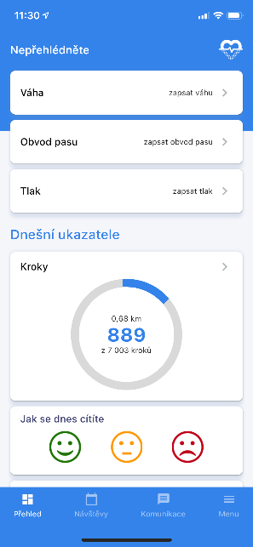
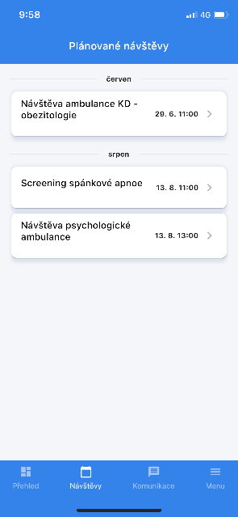
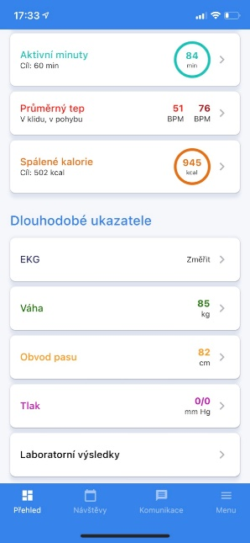
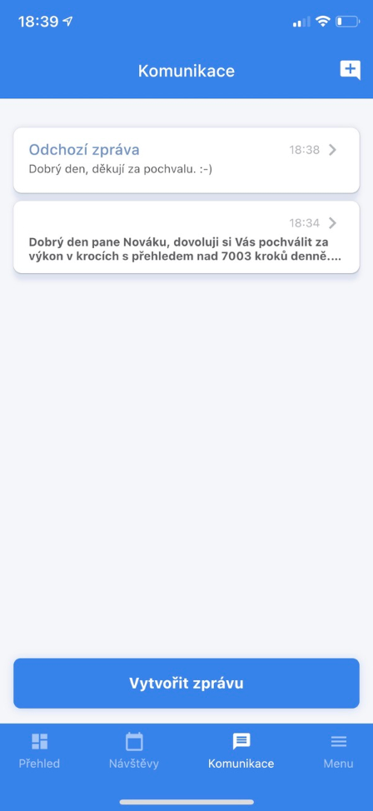
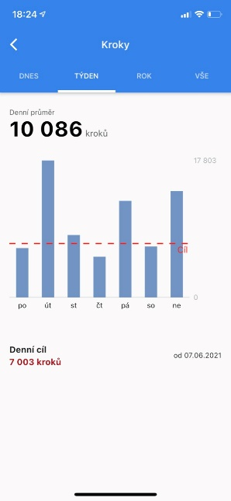
Co je IKEM Online Fit?

Slide 15

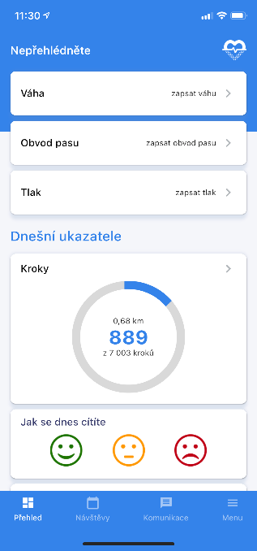

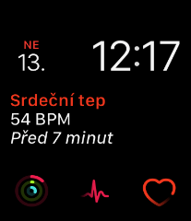



Hobit Kit
*Pacienti mohou použít vlastní iPhone a Apple Watch

Slide 16


Slide 17
Sledovaná data
Automaticky zaznamenané
Manuálně zadané
Kroky
Váha
Aktivní minuty
Obvod pasu
Spálené kalorie
Tlak
Průměrný tep
Jak se dnes cítíte?
Fibrilace síní
Pocit arytmie
EKG*

Slide 18
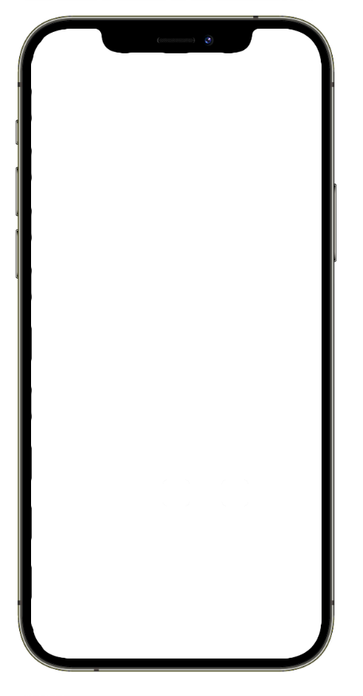

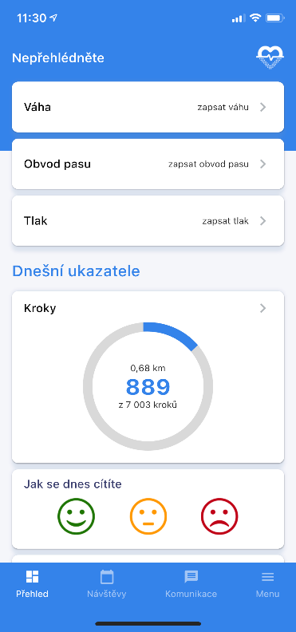

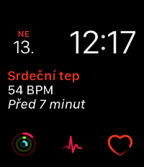


Data Flow
Apple Watch
iPhone
Apple Health - Zdraví
IKEM Online Fit
Zlatokop

Slide 19

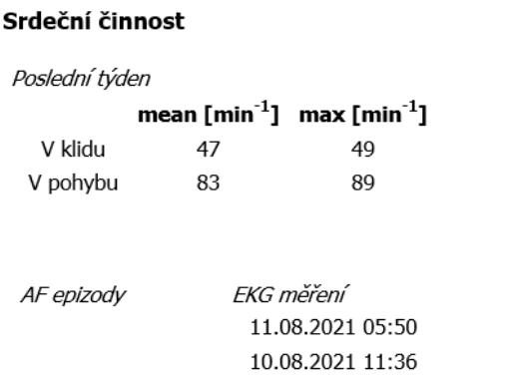
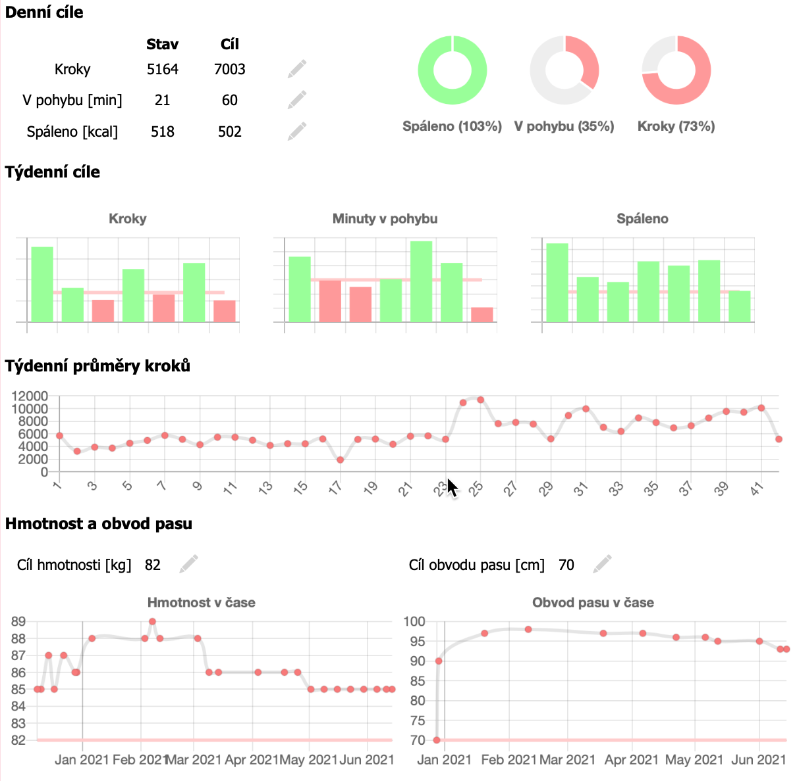
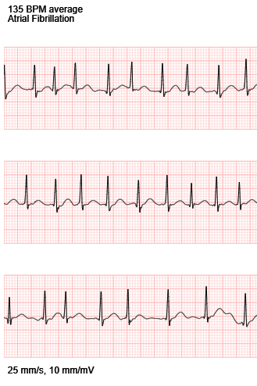
Vizualizace dat
Vizualizace dat

Slide 20
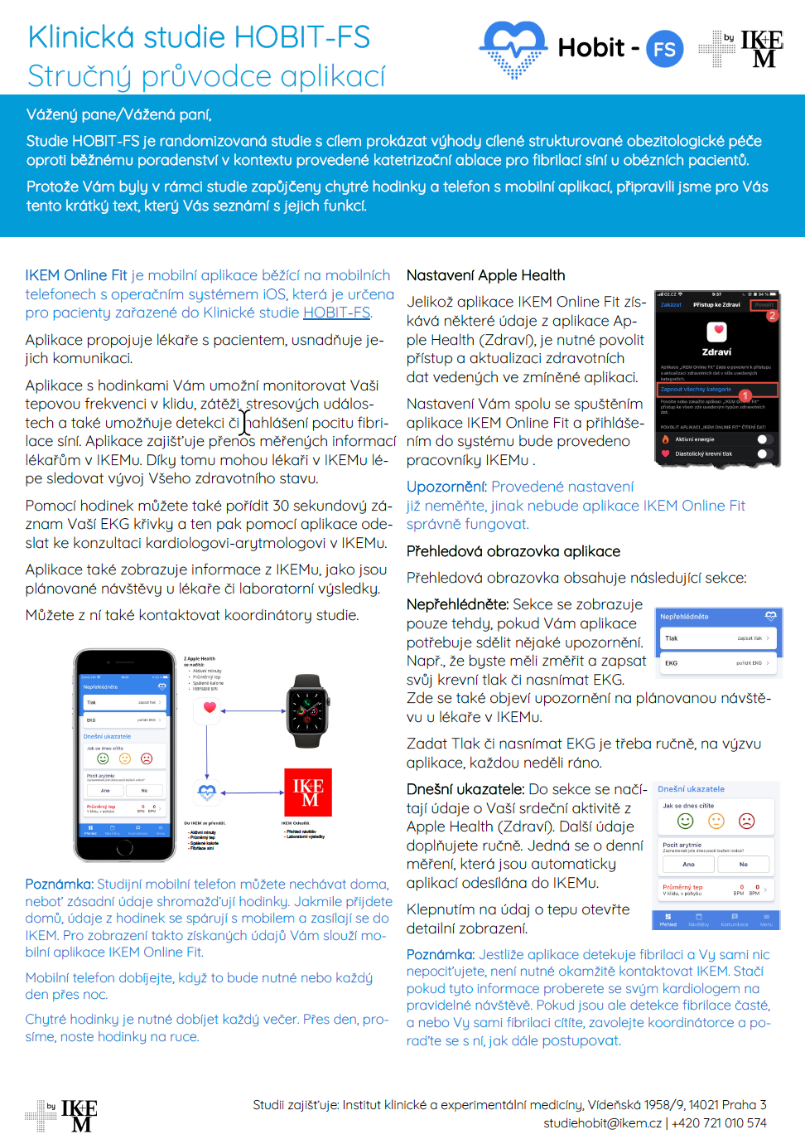
Důraz na komunikaci
Školení
Podpora
Web HOBIT-FS
E-mail
Telefon
Aplikační chat
Notifikace

Slide 21
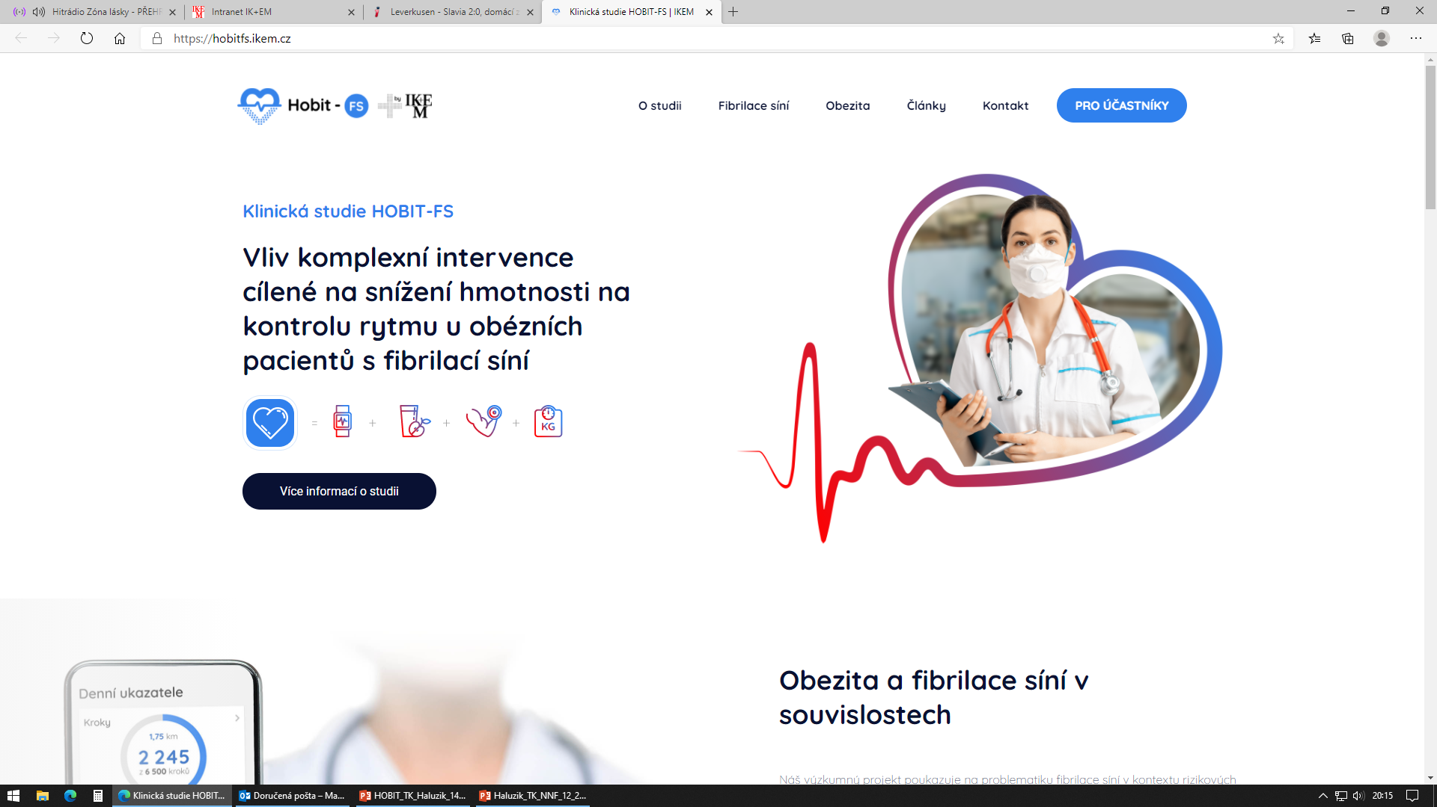
Web studie HOBIT-FS
https://hobitfs.ikem.cz

Slide 22
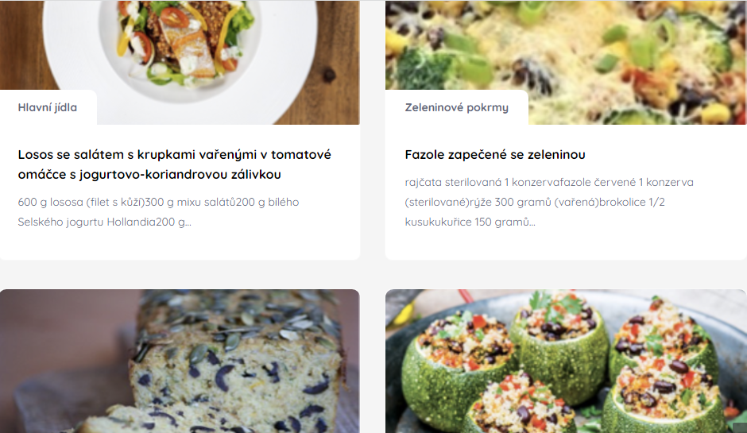
Uzavřená sekce pro účastníky….. „Vaření v mobilu.“

Slide 23
A hubnou ti lidé vůbec? Průběžná data
K 30.9. 2021 bylo randomizováno 31 lidí do větve aktivní, z nichž 5 předčasně odstoupilo na vlastní žádost a 34 lidí do větve pasivní (1 odstoupil).
Od zahájení studie pacienti v aktivní větvi v průměru zredukovali o 5 % svojí tělesnou hmotnost doposud a většinu ještě čeká 9 měsíců aktivní intervence (kontrolou v 9. měsíci prošlo 27 % zařazených).
Účastníci v pasivní větvi za sledované období v průměru přibrali o 1,6 % (kontrolou v 9. měsíci prošlo 39 % zařazených).
Všichni pacienti v aktivní větvi poctivě využívají smart technologie.

Slide 24
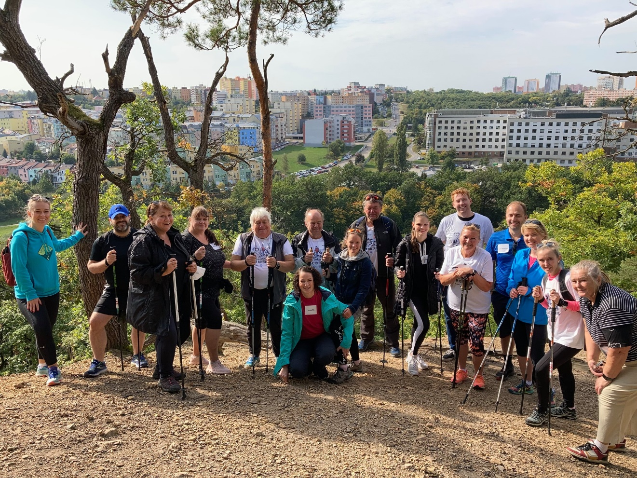
Zlepšuje se fyzická zdatnost aktivní větve?
Jak někteří pacienti poznamenali: “ Když jsem ležel v IKEMU na kardiologii s výhledem na tenhle kopec, tak jsem si nikdy nemyslel, že na něj vyjdu. A teď tu stojím…“ (Nordic Walking kurz II, říjen 2021)

Slide 25
„Díky hodinkám jsem zjistila, že i v 60 letech jsem zase malé soutěživé dítě, které chce být lepší než ostatní.“
Irena Opatrná, pacientka IKEM

Slide 26
Co nás čeká?
Skupinové zprávy
Vylepšená vizualizace dat
Zadavání dalších zdravotnických dat – self reported data
Nové funkcionality chytrých zařízení

Slide 27

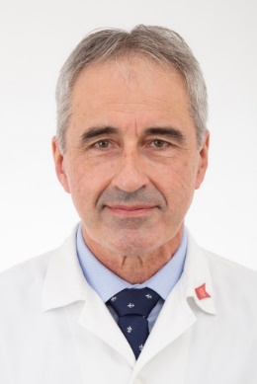
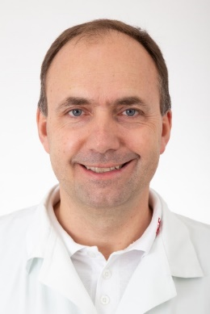
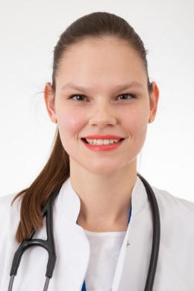
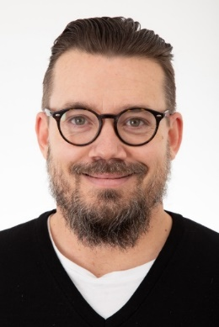
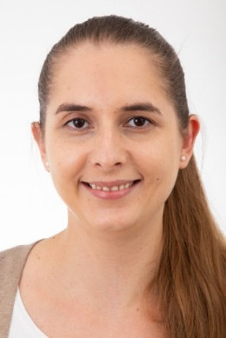
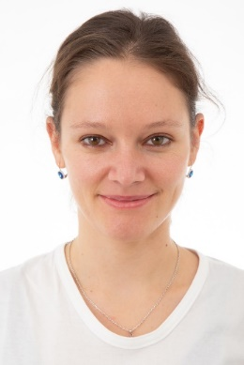
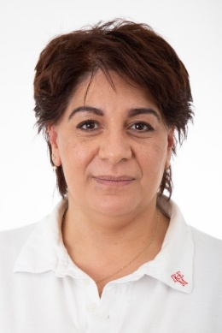
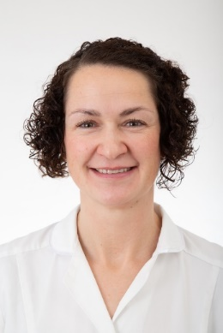
MUDr. Iva Jakubíková
Centrum diabetologie IKEM, sekce endokrinologie-diabetes-obezitologie
HOBIT
prof. MUDr. Martin Haluzík, DrSc.
Zástupce přednosty Centra diabetologie
pro vědecko-výzkumnou činnost, IKEM
Ing. Petr Raška, MHA
Vedoucí Odboru informatiky,
bezpečnostní manažer IKEM
prof. MUDr. Josef Kautzner, CSc., FESC
Přednosta kliniky kardiologie IKEM
Tereza Nováková
Kardiologická koordinátorka studie, IKEM
MUDr. Kristýna Štolbová
Klinika kardiologie IKEM
Bc. Barbora Doležalová, DiS.
Obezitologická koordinátorka studie,
Centrum dibetologie IKEM
MUDr. Iva Jakubíková
Centrum diabetologie IKEM,
sekce endokrinologie-diabetes-obezitologie
Monika Hubáčková
Vedoucí Oddělení nutričních terapeutů IKEM

Slide 28
Děkuji za pozornost!

